Slide 1
MOV SI, 2170H
MOV DI, 1000H
MOV CX, 100H
REP MOVS DI，SI
NEXT： SCASB
JZ N1
LOOP NEXT
N1： DEC DI
MOV DI, 20H
JMP NEXT

Slide 2
LEA SI, 2170H
LEA DI, 1000H
MOV CX, 100H
CLD
REP MOVS DI，SI
MOV CX, 100H
MOV DI, OFFSET 1000H ;STD
NEXT： SCASB
JZ N1
LOOP NEXT
JMP BREAK
N1： DEC DI ; INC DI

Slide 3
MOV [DI], 20H
INC DI ;(DEC DI)
JMP NEXT
BREAK: HLT

Slide 4
4.75 若自STRING开始有一个字符串(以’#’作为字符串的结束标志),编写一个程序,查找此字符串有没有字符$,有多少个$(放在NUMBER单元中,没有$测其为0,否则即为$的个数);并且把每一个$字符所存放的地址存入自POINTR开始的连续存储单元中.

Slide 5
NAME S_STRING
DATA1 SEGMENT
STRING DB ‘，…，#’
NUMBER DW ?
POINTR DB 100 DUP(?)
DATA 1 ENDS
STACK SEGMENT PARA STACK′STACK′
DB 100 DUP(?)
STACK ENDS
CODE SEGMENT
START PROC FAR
ASSUME CS： CODE，DS： DATA1，SS： STACK

Slide 6
BEGIN： PUSH DS
MOV AX，0
PUSH AX
MOV AX，DATA
MOV DS，AX
MOV ES，AX
LEA DI，STRING
LEA SI，NUMBER
LEA BX，POINTR
CLD
MOV DL,0
LOP1: SCASB
CMP AL,’#’
JE DONE ;若相等,即字符串结束.

Slide 7
CMP AL, ’$’
JE N1 ;找一个’$’,转到N1
JMP LOP1
N1: INC DL ; ’$’的个数加1
DEC DI
MOV [BX], DI;
INC BX
INC DI
JMP LOP1
DONE: MOV [SI], DL
RET
START ENDP
CODE ENDS
END BEGIN

Slide 8
第 5 章 处理器总线时序和系统总线

Slide 9
本章讲述：
5.1 8086的引脚功能
5.2 8086处理器时序
5.3 系统总线

Slide 10
5.1 8086的引脚功能
8086微处理器是一个双列直插式、40个引脚的器件，它的引脚功能与系统的组态有关。
1. 8086 CPU的两种组态
当8086 CPU与存储器和外设构成一个计算机的硬件系统时，根据所连的存储器和外设的规模，8086可以有两种不同的组态。

Slide 11

目前常用的是最大组态。要求有较强的驱动能力。此时8086要通过一组总线控制器8288来形成各种总线周期，控制信号由8288供给，如图5-1所示。
把 引脚接电源(+5V),则为最小组态; 若把它接地, 则8086处在最大组态.

Slide 12
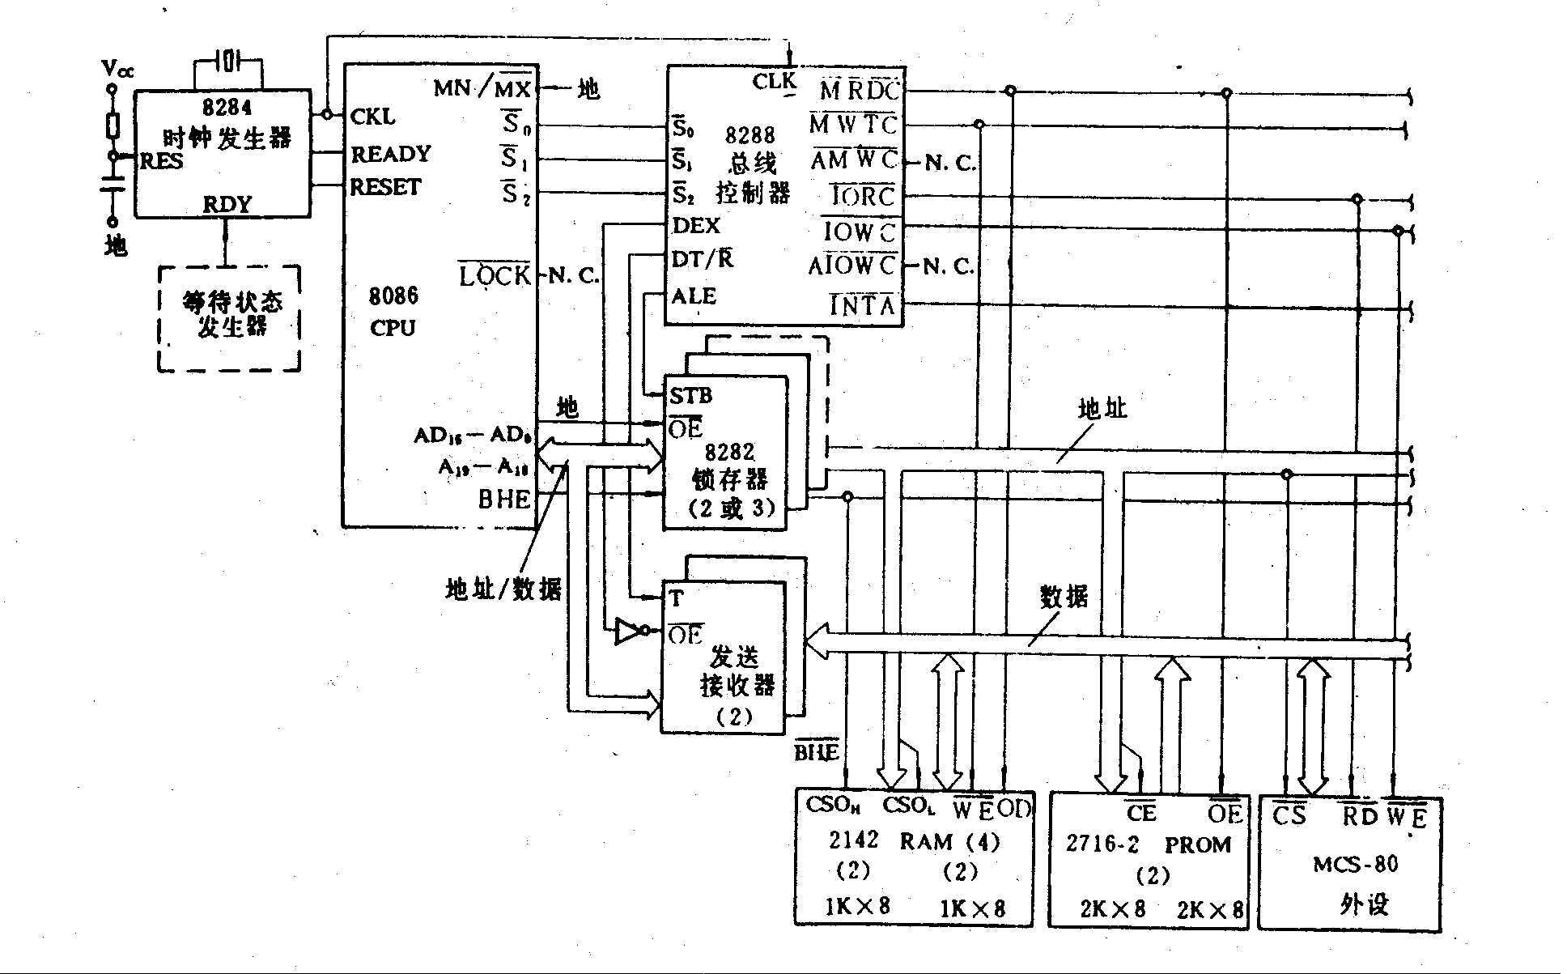

Slide 13
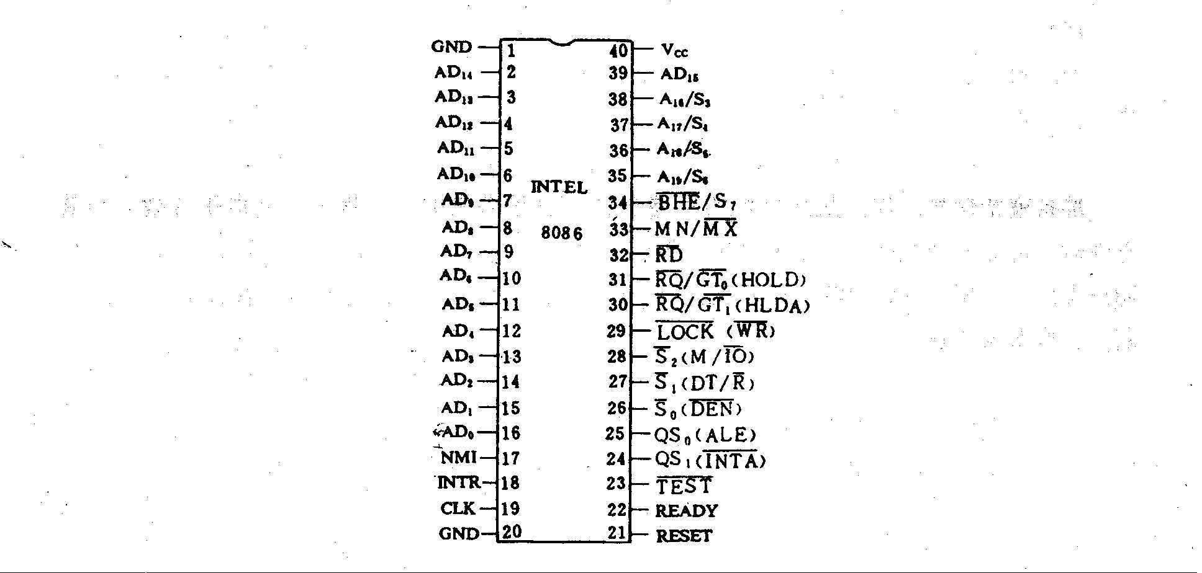
8086的引线

Slide 14
当8086处在最大状态时的脚24～脚31的含义为：
• S2#、S1#、S0#（输出，三态）
这些状态线的功能如表5-1所示。
这些信号由8288总线控制器用以产生有关存储器访问，或I／O访问的总线周期和所需要的控制信号。
在时钟周期T4状态期间， S2#、Sl#、S0#的任何变化，指示一个总线周期的开始；而它们在T3或Tw期间返回到无源状态（111），则表示一个总线周期的结束。当CPU处在DMA响应状态时，这些线浮空。

Slide 15
RQ#/GT#0，RQ#／GT#1（输入／输出）
这些请求／允许（Request／Grant）脚，是由外部的总线主设备请求总线并促使CPU在当前总线周期结束后让出总线用的。每一个脚是双向的，0比l有更高的优先权。这些线的内部有一个上拉电阻，所以允许这些引脚不连接。请求和允许的顺序如下：

Slide 16
① 由其它的总线主设备，输送一个宽度为一个时钟周期的脉冲给8086，表示总线请求，相当于HOLD信号。
② CPU在当前总线周期的T4或下一个总线周期的T1状态，输出一个宽度为一个时钟周期的脉冲给请求总线的设备，作为总线响应信号（相当于HLDA信号），从下一个时钟周期开始，CPU释放总线。

Slide 17
③ 当外设的DMA传送结束时，总线请求主设备输出一个宽度为一个时钟周期的脉冲给CPU，表示总线请求的结束。于是CPU在下一个时钟周期开始又控制总线。
每一次总线主设备的改变，都需要这样的三个脉冲，脉冲为低电平有效。在两次总线请求之间，至少要有一个空时钟周期。

Slide 18
LOCK#（输出，三态）
低电平有效，当其有效时，别的总线主设备不能获得对系统总线的控制。LOCK#信号由前缀指令“LOCK”使其有效，且在下一个指令完成以前保持有效。当CPU处在DMA响应状态时，此线浮空。

Slide 19
QS1(24号引脚）、QS0（25号引脚）（输出）
QS1和QS0提供一种状态（Queue Status）允许外部追踪8086内部的指令队列，如表5-2所示。
队列状态在CLK周期期间是有效的，在这以后，队列的操作已完成。
BHE#/S₇（输出）
在总线周期的T1状态，在BHE#/S7引脚输出BHE#信号，表示高8位数据线AD15～AD8上的数据有效；在T2、T3、T4、及Tw状态，BHE#/S7引脚输出状态信号S7。

Slide 20
AD15~AD0: 这些地址/数据引脚是多路开关输出, 数据线与低16位地址线公用,从时间上加以区分.
A19／S6、A18／S5、A17／S4、A16／S3(输出，三态)
这些引线也是多路开关的输出，在存储器操作的总线周期的T1状态时，这些线上是最高四位地址(也需要外部锁存)。在I／O操作时，这些地址不用，故在T1状态时全为低电平。在存储器和I／O操作时，这些线又可以用来作为状态信息(在T2、T3、TW状态时)。但S6始终为低,表示8086当前与总线相连；S5是标志寄存器中中断允许标志的状态位，它在每一个时钟周期开始时被修改；S4和S3用以指示是哪一个段寄存器正在被使用。表5-3, P152.
在DMA方式时，这些线浮空。

Slide 21
RD#(输出，三态)
读选通信号，低电平有效。当其有效时，表示正在进行存储器读或I／O读。在DMA方式时，此线浮空。
READY(输入)
准备就绪信号，这是从所寻址的存储器或I／O设备来的响应信号，高电平有效。当其有效时，将完成数据传送。CPU在T3周期的开始采样READY线，若其为低，则在T3周期结束以后，插入T_{W}周期，直至READY变为有效，则在此T_{W}周期结束以后，进入T4周期，完成数据传送。

Slide 22
INTR(输入)
可屏蔽中断请求信号，这是一个电平触发输入信号，高电平有效。CPU在每一个指令周期的最后一个T状态采样这条线，以决定是否进入中断响应周期。这条线上的请求信号，可以用软件复位内部的中断允许位来加以屏蔽。
TEST#(输入)
这个检测输入信号是由“Wait”指令来检查的。若此输入脚有效(低电平有效)，则执行继续，否则处理器就等待进入空转状态。这个信号在每一个时钟周期的上升沿由内部同步。

Slide 23
NMI(输入)
非屏蔽中断输入信号(NonMaskable Interrut)，这是一个边沿触发信号。这条线上的中断请求信号不能用软件来加以屏蔽，所以这条线上由低到高的变化，就在当前指令结束以后引起中断。
RESET(输入)
复位输入信号，有效的复位信号引起处理器立即结束当前操作。这个信号必须保持有效(高电平)至少4个时钟周期，以完成内部的复位过程。当其返回为低电平时，它重新启动执行。

Slide 24
CLK(输入)
时钟输入信号，它提供了处理器和总线控制器的定时操作。8086的标准时钟频率为8MHz。
V_{CC}是5V±10%的电源脚。
GND接地线。

Slide 25
5.2 8086处理器时序
时序的基本概念
计算机的工作是在时钟脉冲CLK的统一控制下，一个节拍一个节拍地实现的。在CPU 执行某一个程序之前，先要把程序(已变为可执行的目标程序)放到存储器的某个区域。在启动执行后，CPU就发出读指令的命令；存储器接到这个命令后，从指定的地址(在8086中由码段寄存器CS和指令指针IP给定)读出指令，把它送至CPU的指令寄存器中；CPU对读出指令经过译码器分析之后，发出一系列控制信号，以执行指令规定的全部操作，控制各种信息在机器(或系统)各部件之间传送。

Slide 26
8086微处理器每条指令的执行有取指、译码、执行这样的阶段，但由于微处理器内有总线接口单元BIU和执行单元EU，所以在执行一条指令的同时(这在EU中操作)，BIU就可以取下一条指令，它们在时钟上是重叠的。所以，从总体上来说，似乎不存在取指阶段，这种功能就称为“流水线”功能。目前，在高档微处理器中往往有多条流水线，使微处理器的许多内部操作“并行”进行，从而大大提高了微处理器的工作速度。

Slide 27
执行一条指令的一系列动作，都是在时钟脉冲CLK的统一控制下一步一步进行的，它们都需要一定的时间(当然有些操作在时间上是重叠的)。如何确定执行一条指令所需要的时间呢?
执行一条指令所需要的时间称为指令周期(Instruction Cycle)。但是，8086中不同指令的指令周期是不等长的。因为，首先8086的指令是不等长的，最短的指令是一个字节，大部分指令是两个字节，但由于各种不同寻址方式又可能要附加几个字节，8086中最长的指令可能要6个字节。

Slide 28
指令的最短执行时间是两个时钟周期，一般的加、减、比较、逻辑操作是几十个时钟周期，最长的为16位数乘除法操作约需要200个时钟周期。
指令周期又分为一个个总线周期。每当CPU要从存储器或I／O端口，读写一个字节(或字)就是一个总线周期(Bus Cycle)。所以，对于多字节指令，取指就需要若干个总线周期；在指令的执行阶段，不同的指令也会有不同的总线周期，有的只需要一个总线周期，而有的可能需要若干个总线周期。一个基本的总线周期的时序如图5-3所示。

Slide 29
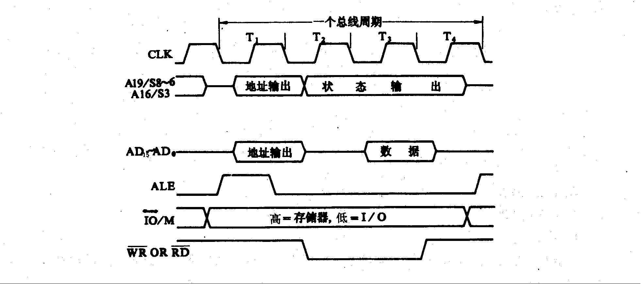

Slide 30
每个总线周期通常包含4个T状态(T state)，即图5-3中的T1、T2、T3、T4，每个T状态是8086中处理动作的最小单位，它就是时钟周期(Clock Cycle)。早期的8086的时钟频率为8MHz，故时钟周期或者一个T状态为125ns。
虽然各条指令的指令周期有很大差别，但它们仍然是由以下一些基本的总线周期组成的：
(1) 存储器读或写总线周期；
(2) 输入输出端口的读或写总线周期；
(3) 中断响应周期。

Slide 31
8086 CPU的每条指令都有自己的固定的时序。例如从存储器读一个字节(或字)的操作总线周期是由4个T状态组成，如图5-4所示。
CPU在T1状态把地址信息从地址线A19～A16、AD15～AD0上输出，并且立即发出地址锁存信号ALE，把在A19～A16上出现的高4位地址和在AD15～AD0上出现的低16位地址，在外部地址锁存器上锁存。这样，20位地址信息就送至存储器。CPU也是在T1状态发出区分是存储器还是I／O操作的IO/M#信号。

Slide 32
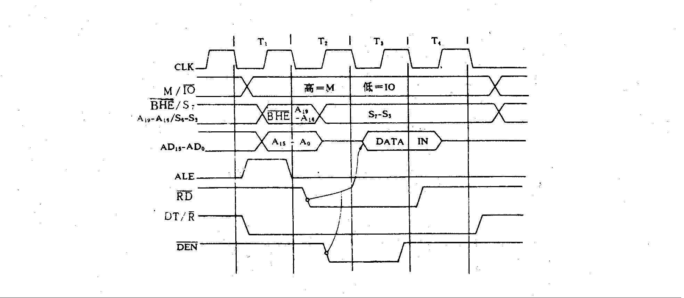

Slide 33
在T2状态，CPU发出读命令信号(若使用接口芯片8286，还有相应的控制信号DT／R和DEN)。有了这些控制信号，存储器就可以实现读出。在这些信号发出后，CPU等待一段时间，到它的T4状态的前沿(下降沿)采样数据总线AD15～AD0以获取数据，从而结束此总线周期。

Slide 34
存储器从接收到地址信号，要经过地址译码选择，选中所需要的单元，I／O端口也如此。从接收到IO/M#信号和RD#信号(这些信号一般用作选通信号)，到信息从被选中的单元读出送至数据总线也都是需要一定时间的，它是否能在T4周期的前沿之前完成，这完全取决于存储电路或I／O端口本身。所以，在CPU的时序和存储器或I／O端口的时序之间存在配合问题。

Slide 35
CPU中设计了一条准备就绪——READY输入线，这是由存储器或I／O端口输送给CPU的状态信号线；在存储器或I／O端口对数据的读写操作完成时，使READY线有效(即为高电平)。CPU在T3状态的前沿(下降沿)采样READY线，若其有效，则为正常周期，在T3状态结束后进入T4状态，且CPU在T4状态的前沿采样数据总线，完成一个读写周期；若CPU在T3状态的前沿采样到READY为无效(低电平)，则在T3周期结束后，进入T_{W}周期(等待周期)，而且在T_{W}周期的前沿采样READY线，只要其为无效，就继续进入下一个T_{W}周期，直至在某一个T_{W}周期的前沿采样到READY为有效时，则在此T_{W}周期结束时进入T4周期，在T4状态的前沿采样数据线，完成一个读写周期，其过程如图5-5所示。

Slide 36
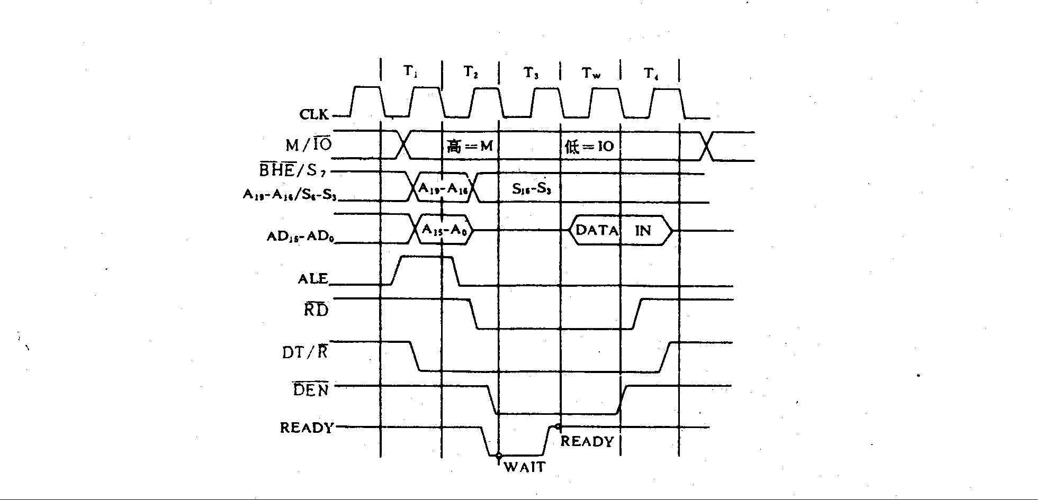

Slide 37
因此，在设计系统的硬件电路时，要根据CPU与所选的存储器的读写速度，分析能否在时序上很好地配合，若需要插入T_{W}周期，就要设计一个硬件电路来产生适当的READY信号。
有了READY信号线，就可以使CPU与任何速度的存储器相连接(当然存储器的速度还是要由系统的要求来选定)。但是，这说明了当CPU与存储器或I／O端口连接时，要考虑相互之间的时序配合问题。

Slide 38
2. 8086 CPU的典型时序
在最大组态下，8086的基本总线周期由4个T状态组成。在T1状态时，8086发出20位地址信号，同时送出状态信号S0#、S1#、S2#给8288总线控制器。8288对S0#～S2#进行译码， 产生相应命令的输出控制信号(P150,表5-1)。首先，8288在T1期间送出地址锁存允许信号ALE，将CPU输出的地址信息锁存至地址锁存器中，再输出到系统地址总线上。
在T2状态，8086开始执行数据传送操作。此时，8086内部的多路开关进行切换，将地址／数据线AD0～AD15上的地址撤消，切换成数据总线，为读写数据作准备。

Slide 39
8288发出数据总线允许信号和数据发送／接收控制信号DT／R#允许数据收发器工作，使数据总线与8086的数据线接通，并控制数据传送的方向。同样，把地址／状态线A16／S3～A19/S6切换成与总线周期有关的状态信息，指示若干与周期有关的情况。
在T3周期开始的时钟下降沿上，8086采样READY线。如果READY信号有效(高电平)，则在T3状态结束后进入T4状态，在T4状态开始的时钟下降沿，把数据总线上的数据读入CPU或写进地址选中的单元。在T4状态，结束总线周期。

Slide 40
如果访问的是慢速存储器或外设接口，则应该在T1状态输出的地址经过译码选中某个单元或设备后，立即驱动READY信号到低电平。8086在T3状态采样到READY信号无效，就会插入等待周期T_{W}，在T_{W}状态CPU继续采样READY信号；直至其变为有效后再进入T4状态，完成数据传送，结束总线周期。
在T4状态，8086完成数据传送，状态信号S0#～S2#变为无操作的过渡状态。在此期间，8086结束总线周期，恢复各信号线的初态，准备执行下一个总线周期。

Slide 41
(1) 存储器读周期和存储器写周期
存储器读写周期由4个时钟周期组成，即使用T1、T2、T3和T4四个状态。
(2) I／O读和I／O写周期
8086微处理器的基本I／O读写总线周期时序与存储器读写周期时序是类似的。但通常I／O接口电路的工作速度较慢，往往要插入等待状态。即基本的I／O操作是由T1、T2、T3、T_{W}、T4 组成，占用5个时钟周期。

Slide 42
(3) 空闲周期
若CPU不执行机器周期，即不进行存储器或I／O操作，则总线接口执行空转周期(一系列的T1状态）。在这些空闲周期，CPU在高位地址线上仍然驱动上一个机器周期的状态信息。若上一个机器周期是写周期，则在空闲状态，CPU在AD15～AD0上仍输出上一个机器周期要写的数据，直至下一个机器周期的开始。
在这些空转周期，CPU进行内部操作。

Slide 43
(4) 中断响应周期
当外部中断源通过INTR或NMI引线向CPU发出中断请求信号时，若是INTR引线上的信号，则只有在标志位I＝1(即CPU处在开中断)的条件下，CPU才会响应。CPU在当前指令执行完以后，响应中断。在响应中断时，CPU执行两个连续的中断响应周期，如图5-9所示。
在每一个中断响应的机器周期，CPU都输出中断响应信号INTA#。在第一个机器周期，CPU使AD15～AD0浮空。在第二个机器周期，被响应的外设(或接口芯片)应向数据总线输送一个字节的中断向量号，CPU读入中断向量号后，就可以在中断向量表上找到该设备服务程序的入口地址，转入中断服务。

Slide 44
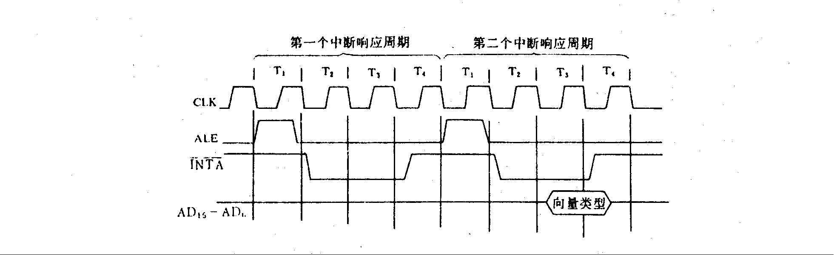

Slide 45
(5) 系统复位
8086的RESET引线，可以用来启动或再启动系统。
当8086在RESET引线上检测到一个脉冲的正沿，便终结所有的操作，直至RESET信号变低。这时，寄存器被初始化到复位状态。
在复位的时候，码段寄存器和指令指针分别被初始化为0FFFFH和0。因此，8086在复位后执行的第一条指令，在内存的绝对地址0FFFF0H处。在正常情况下，从0FFFF0H单元开始，存放一条段交叉直接JMP指令，以转移到系统程序的实际开始处。
在复位时，由于把标志位全清除了，所以系统对INTR引线上的请求是屏蔽的。因此，系统软件在系统初始化时，就应立即用指令来开放中断(即用STI指令)。

Slide 46
(6) CPU进入和退出保持状态的时序
当系统中有别的总线主设备请求总线时，总线主设备向CPU输送请求信号HOLD，HOLD信号与时钟异步，则在下一个时钟的上升沿同步HOLD信号。CPU接收同步的HOLD信号后，在当前总线周期的T4，或下一个总线周期的T1的后沿输出保持响应信号HLDA，紧接着从下一个时钟开始CPU就让出总线。当外设的DMA传送结束，使HOLD信号变低，HOLD信号也是与时钟异步，则在下一个时钟的上升沿同步，在紧接着的下降沿使HLDA信号变为无效，其时序如图5-11所示。

Slide 47
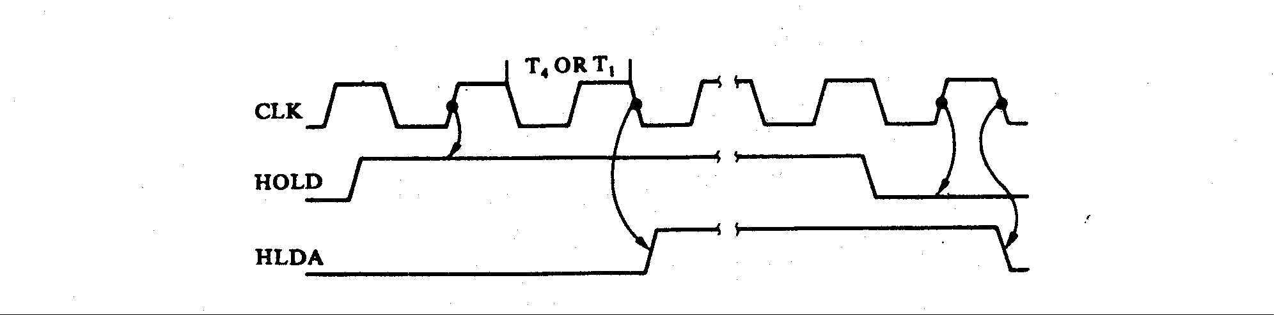

Slide 48
5.3 系 统 总 线
微型计算机系统大都采用总线结构。这种结构的特点是采用一组公共的信号线作为微型计算机各部件之间的通信线，这种公共信号线就称为总线。
小系统单板计算机各芯片之间，组成微型计算机的插件板之间，微型计算机系统之间，都有各自的总线。这些总线把各部件组织起来，组成一个能彼此传递信息和对信息进行加工处理的整体。因此总线是各部件联系的纽带，在接口技术中扮演着重要的角色。随着微型计算机硬件的发展，总线也不断地发展与更换。

Slide 49
5.4.1 概述
1. 总线的分类
根据所处的位置不同，总线可以分为：
(1) 片内总线
片内总线位于微处理器芯片的内部，用于算术逻辑单元ALU与各种寄存器或者其他功能单元之间的相互连接。
(2) 片总线
片总线又称元件级总线或局部总线，是一台单板计算机或一个插件板的板内总线，用于各芯片之间的连接。它是微型机系统内的重要总线，在连接接口芯片与CPU时就涉及这样的总线。片总线一般是CPU芯片引脚的延伸，往往需要增加锁存、驱动等电路，以提高CPU引脚的驱动能力。

Slide 50
(3) 内总线
内总线又称为微型计算机总线或板级总线，一般称为系统总线，用于微型计算机系统各插件板之间的连接，是微型计算机系统的最重要的一种总线。一般谈到微型计算机总线，指的就是这种总线。
目前，通用的微型计算机系统有一块标准化的主板，板上安装了CPU、内存和I／O设备的接口，通过主板上的插口槽上所插的插件板与各种I／O设备相连。例如，通过插件板与各种显示器相连；提供一部分串行、并行的I／O口；通过网络适配器卡连接各种网络；……。

Slide 51
当然也有一种趋势，把上述这些最基本的外设的接口或适配器集成到主板上。但是，一个系统总是有可能要扩展的，一种微机系统有可能应用在各种领域，每种领域都会有自己的特殊需求。所以，目前的微机系统的主板上，总是留有插槽，用于插件板与微机系统相连。插件板与主板的连接，就是内总线或称为系统总线。
(4) 外总线
外总线又称通信总线，用于系统之间的连接，如微机系统之间，微机系统与仪器、仪表或其他设备之间的连接。常用的外总线有RS232C、IEEE488、VXI等总线。
上述各级总线的示意图，如图5-12所示。

Slide 52
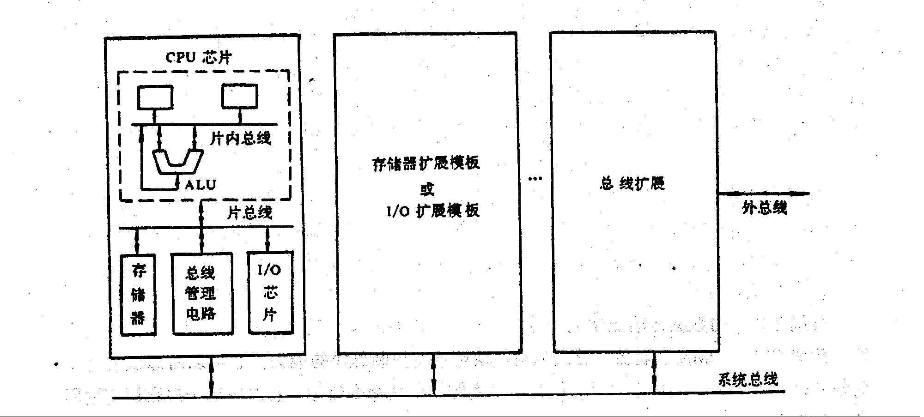

Slide 53
总线必须在以下几方面做出规定：
(1) 物理特性： 物理特性指的是总线物理连接的方式。包括总线的根数、总线的插头、插座是什么形状的、引脚是如何排列的等。例如，IBMPC／XT的总线共62根线，分两列编号。
(2) 功能特性： 功能特性描写的是这一组总线中，每一根线的功能是什么。从功能上划分，总线分为三组(即三总线)： 地址总线、数据总线和控制总线。

Slide 54
(3) 电气特性： 电气特性定义每一根线上信号的传送方向、有效电平范围。一般规定送入CPU的信号称作输入信号(IN)，从CPU送出的信号称作输出信号(OUT)。
(4) 时间特性： 时间特性定义了每根线在什么时间有效，也就是每根线的时序。
总线大体可以分成以下几种主要类型：

Slide 55
(1) 地址总线
地址总线是微型计算机用来传送地址的信号线。地址线的数目决定了直接寻址的范围。8088(8086)CPU有20根地址线，可寻址1MB。80286有24根地址线，可寻址16MB。80386 CPU以上的芯片有32根地址线可寻址4GB。P6以上处理器有36根地址线，可寻址64GB。目前，正在开发64位CPU，其寻址范围就更大了。地址总线均为单向、三态总线，即信号只有一个传送方向，三态是指除了可输出高电平或低电平外，还可处于断开(高阻)状态。

Slide 56
(2) 数据总线
数据总线是传送数据和代码的总线，一般为双向信号线，既可输入也可输出。数据总线也采用三态逻辑。
数据总线已由8条、16条、32条，扩展为64条。
(3) 控制总线
控制总线是传送控制信号的总线。用来实现命令、状态的传送，中断、直接存储器传送的请求与控制信号的传送，以及提供系统使用的时钟和复位信号等。

Slide 57
根据不同的使用条件，控制总线有的为单向、有的为双向，有的为三态，有的为非三态。控制总线是一组很重要的信号线，它决定了总线功能的强弱和适应性的好坏。好的控制总线功能强、时序简单且使用方便。
(4) 电源线和地线
电源线和地线决定了总线使用的电源种类以及地线的分布和用法。
(5) 备用线
备用线留作功能扩充和用户的特殊要求使用。

Slide 58
系统总线一般都做成多个插槽的形式，各插槽相同的引脚都连在一起，总线就连到这些引脚上。
为了工业化生产和能实现兼容，总线实行了标准化。总线接口引脚的定义、传输速率的设定、驱动能力的限制、信号电平的规定、时序的安排以及信息格式的约定等，都有统一的标准。外总线则使用标准的接口插头，其结构和通信约定也都是标准的。

Slide 59
2. 总线的操作过程
系统总线上的数据传输是在主控模块的控制下进行的，主控模块是有控制总线能力的模块，例如CPU、DMA控制器。总线从属模块则没有控制总线的能力,它可以对总线上传来的信号进行地址译码，并且接受和执行总线主控模块的命令信号。总线完成一次数据传输周期，一般分为以下四个阶段：

Slide 60
(1) 申请阶段
当系统总线上有多个主控模块时，需要使用总线的主控模块提出申请，由总线仲裁部件确定把下一传输周期的总线使用权授给哪个模块。若系统总线上只有一个主控模块，就无需这一阶段。
(2) 寻址阶段
取得总线使用权的主控模块通过总线发出本次打算访问的从属模块的地址及有关命令，以启动参与本次传输的从属模块。

Slide 61
(3) 传输阶段
主控模块和从属模块之间进行数据传输，数据由源模块发出经数据总线流入目的模块。
(4) 结束阶段
主控模块的有关信息均从系统总线上撤除，让出总线。
3. 总线的数据传输方式
主控模块和从属模块之间的数据传送有以下几种传输方式：

Slide 62
(1) 同步式传输
此方式用“系统时钟”作为控制数据传送的时间标准。主设备与从设备进行一次传送所需要的时间(称为传输周期或总线周期)是固定的，其中每一个步骤的起止时刻，也都有严格的规定，都以系统时钟来统一步伐。
同步传输要求主模块严格地按系统时钟规定的时刻发出地址、命令，也要求从模块严格地按系统时钟的规定读出数据或完成写入操作。主模块和从模块之间的时间配合是强制同步的。
同步传输动作简单，但要解决各种速率的模块的时间匹配。当把一个慢速设备连接至同步系统上，就要求降低时钟速率来迁就此慢速设备。

Slide 63
(2) 异步式传输
异步式传输采用“应答式”传输技术。用“请求REQ(Request)”和“应答ACK(Acknowledge)”两条信号线来协调传输过程，而不依赖于公共时钟信号。它可以根据模块的速率自动调整响应的时间，接口任何类型的外围设备都不需要考虑该设备的速度，从而避免同步式传输的上述缺点。
异步式读、写操作的时序如图5-14所示。
P164.

Slide 64
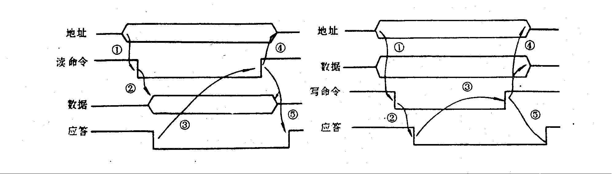

Slide 65
异步式传输，利用REQ和ACK的呼应关系来控制传输过程，其主要特点是：
① 应答关系完全互锁，即REQ和ACK之间有确定的制约关系，主设备的请求REQ有效，由从设备的ACK来响应；ACK有效，允许主设备撤消REQ；只有REQ已撤消，才最后撤消ACK；只有ACK已撤消，才允许下一个传输周期的开始。这就保证了数据传输的可靠进行。
② 数据传送的速度不是固定不变的，它取决于从模块的存取速度。因而同一个系统中可以容纳不同存取速度的模块，每个模块都能以其最佳可能的速度来配合数据的传输。
异步传输的缺点是不管从模块存取时间的快、慢，每次都要经过4个步骤： 请求、响应、撤消请求、撤消响应。因此影响效率。

Slide 66
(3) 半同步式传输
此种方式是前两种方式的折衷。从总体上看，它是一个同步系统，仍用系统时钟来定时，利用某一时钟脉冲的前沿或后沿判断某一信号的状态，或控制某一信号的产生或消失，使传输操作与时钟同步。但是，它又不像同步传输那样传输周期固定。对于慢速的从模块，其传输周期可延长时钟脉冲周期的整数倍。其方法是增加一条信号线(WAIT或READY)。

Slide 67
READY信号线无效时，表示选中的从设备尚未准备好数据传输(写时，未作好接收数据的准备；读时，数据未放至数据总线上)。系统用一适当的状态时钟检测此线，若READY为无效，系统就自动地将传输周期延长一个时钟周期(通过插入等待周期来实现)，强制主模块等待。在延长的时钟周期中继续进行检测，重复上述过程，直至检测到READY信号有效，才不再延长传输周期。这个检测过程又像异步传输那样视从设备的速度而异，允许不同速度的模块协调地一起工作。但READY信号不是互锁的，只是单方面的状态传输。

Slide 68
半同步传输方式，对能按预定时刻一步步完成地址、命令和数据传输的从模块，完全按同步方式传输；而对不能按预定时刻传输地址、命令、速度的慢速设备，则利用READY 信号，强制主模块延迟等待若干时钟周期，协调主模块与从模块之间的数据传输。这是微机系统中常用的方法。
通常，主模块(CPU)工作速度快，而从模块(存储器或I／O设备)工作速度慢，而且不同的存储器和I／O设备的工作速度也是不同的，于是就采用READY信号，在正常的CPU总线周期中插入等待周期的方法，来协调CPU与存储器或CPU与I／O设备之间的传输。

Slide 69
5.3.2 PC总线
IBM-PC使用的总线称为PC总线。PC总线不是CPU引脚的延伸，而是通过了8282锁存器、8286发送接收器、8288总线控制器、8259中断控制器、8237 DMA控制器以及其他逻辑的重新驱动和组合控制而成。它共有62条引线，全部引到系统板8个双列扩充槽插座上，每个插座相对应的引脚连在一起，再连到总线的相应信号线上，引脚排列如图5-15所示。

Slide 70
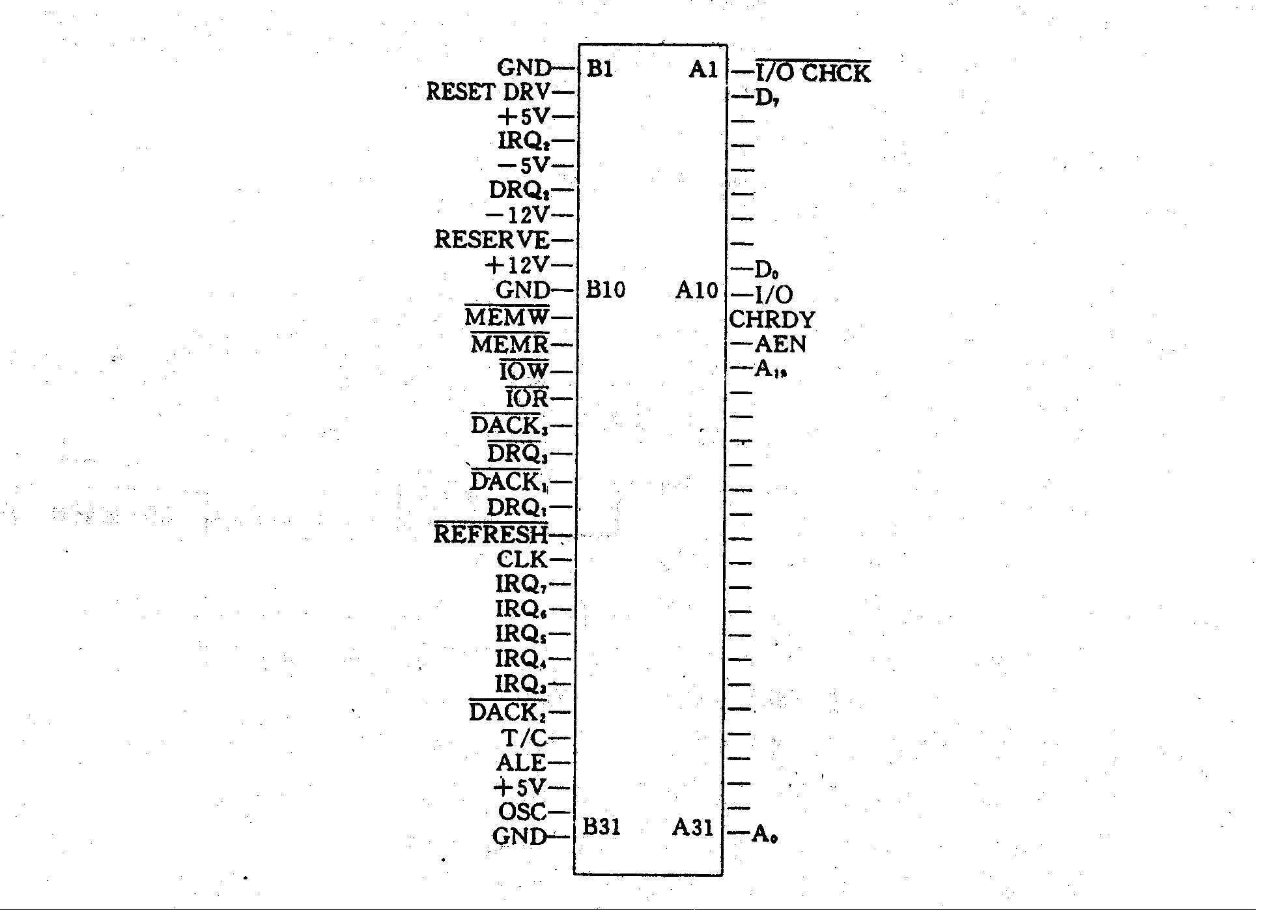

Slide 71
插件板分A、B两面，A面为元件侧。用户自行设计的或购买的与总线匹配的插件板就可插在这些插座上。
其中第8个插槽的B8是该插槽的插件板选中(CARD SLCTD )信号，由该插件板建立，它通知系统板该插件板已被选中。该信号并不是总线信号，图5-15中记为RESERVE。
62条线分为五类： 地址线、数据线、控制线、辅助线与电源线。

Slide 72
5.3.3 ISA总线
ISA(Industy Standard Architecture)即工业标准体系结构总线，又称AT总线。是IBM AT机推出时使用的总线，逐步演变为一个事实上的工业标准，得到广泛的使用。
AT机是以80286为CPU，它具有16位数据宽度，24条地址线，可寻址16MB地址单元，它是在PC总线的基础上扩展一个36条引线插槽形成的。同一槽线的插槽分成62线和36线两段，共计98条引线。其62条引线插槽的引脚排列与定义，PC总线和ISA总线是兼容的，扩展的部分在于36线插槽，其引脚如图5-16所示。

Slide 73
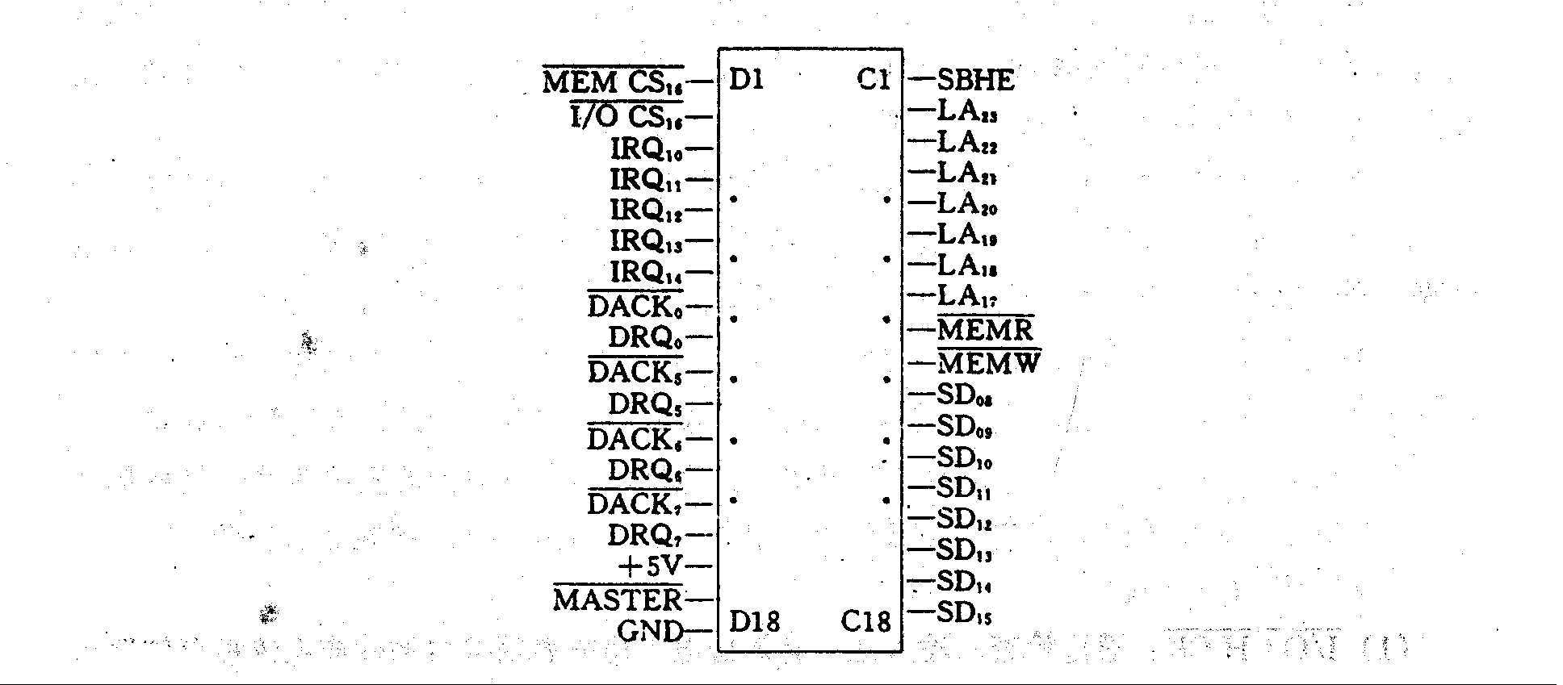

Slide 74
5.3.4 PCI总线
随着CPU的迅速发展，主振频率不断提高，数据总线的宽度也由8位到16位、32位甚至64位，总线也随之不断发展。
伴随着Pentium芯片的出现和发展，一种新的总线——PCI总线也得到广泛的应用，已经成为总线的主流。
PCI(Peripheral Component Interconnect)总线称为外部设备互连总线，它能与其他总线互连，如图5-17所示。

Slide 75
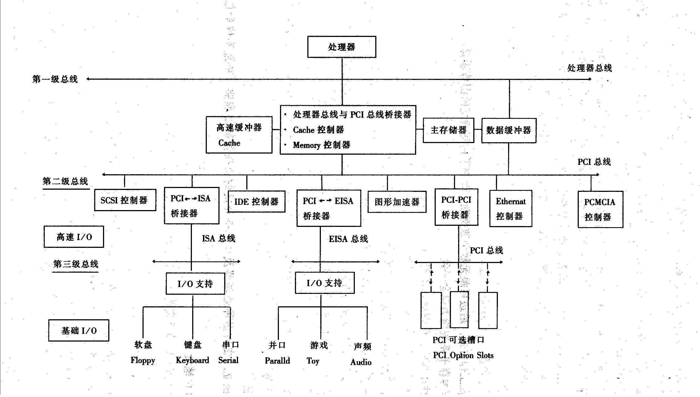

Slide 76
它把一个计算机系统的总线分为几个档次。速度最高的为处理器总线，可连接主存储器等高速部件；第二级为PCI总线，可直接连接工作速度较高的卡，如图形加速卡、高速网卡等，也可以通过IDE控制器、SCSI控制器连接高速硬盘等设备；第三级通过PCI总线的桥，可以与目前常用的ISA总线的设备相连，以提高兼容性。

Slide 77
5.3.5 USB总线
近年来又出现了一种全新的接口 方式－USB接口，目前，一般主流微机主板都可以支持2－4个USB接口。与此同时，USB设备的数量逐渐增多，鼠标、键盘、游戏杆、显示器、扫描仪、打印机、麦克风、 MODEM、摄像头、数字相机等等可以根据用户的爱好随意选择，USB接口由于其领先的特征,将是新世纪最为流行、应用最广泛的接口技术。

Slide 78
USB即 Universal Serial Bus，通用串行接口。它是由Intel、Microsoft、IBM、DEC、Compaq、Northen Telecom等共同提出的。它虽然叫串行接口，但与以往的串行接口是有许多不同。 它是一种全新的串行总线式接口，可以完成输入／输出的功能，它具有以下的特点：

Slide 79
1）因为使用了总线的设计，所以可以在一个USB接口上接多个设备。理论上USB接口可以共同支持连接127个设备，这是普通串口不能比拟的。
2）USB接口可以为设备提供＋5V的电源供应，所以只要所接外设没有高耗电的设备，如电机等（＋12V），那么就可以由USB口直接供给电源，而无需另接电源了。对于移动办公的设备来说，USB接口设备将是一个上佳的选择。

Slide 80
3）USB接口的速度十分快，数据传输速率可以高达1.5－12MBps，而普通串口却只能达到115200Bps，这样大的传输量可以胜任许多工作，所以USB接口可以连接一些高数据量的存储设备，比如外置存储器等。在1999年2月发布的USB规范版本2.0草案中将12Mbps的带宽提升到120-240Mbps，传输速度又提高了10倍。

Slide 81
4）因为USB是一种独立的串口总线，所以它在驱动设备的时候不需要占用中断和DMA通道，这样对于不太懂电脑的人来说，不要再设定这些参数。同时因为这个特点，USB 接口的设备具有真正的即插即用（PNP）功能，哪怕计算机正在工作的时候，你也可以完全插拨新的USB设备，无需关闭计算机，十分的方便快捷。

Slide 82
作业:
自己练习的作业: 5.1; 5.2.

